Slide 1

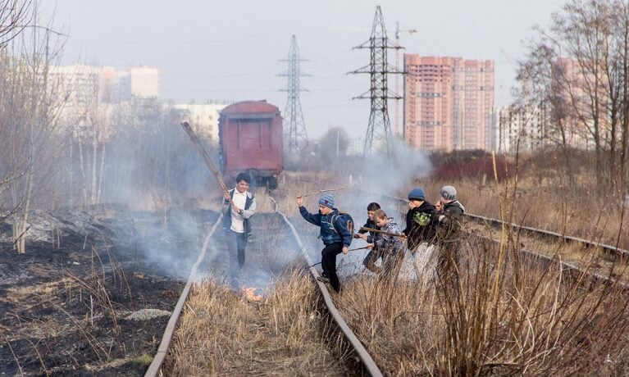



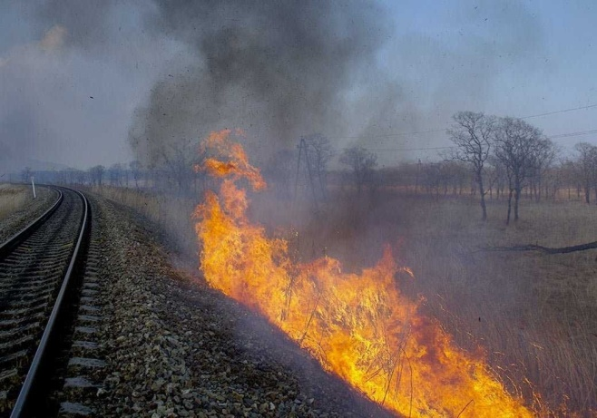

 | данные мониторинга
ПОЖАРНОЙ БЕЗОПАСНОСТИ ВНИМАНИЕ !
БЕЗОПАСНОСТЬ – НАШЕ ПРИЗВАНИЕ!
Московская железная дорога информирует
При возникновении пожара:
Позвонить по телефону 112 или 101;
назвать точный адрес;
что горит и где возник пожар;
сообщить есть ли опасность для людей;
назвать свою фамилию и телефон
Российские железные дороги

Slide 2
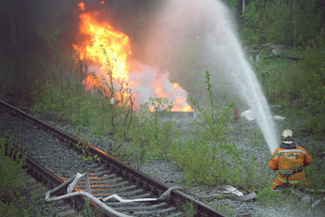
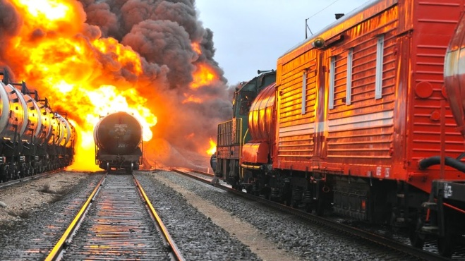
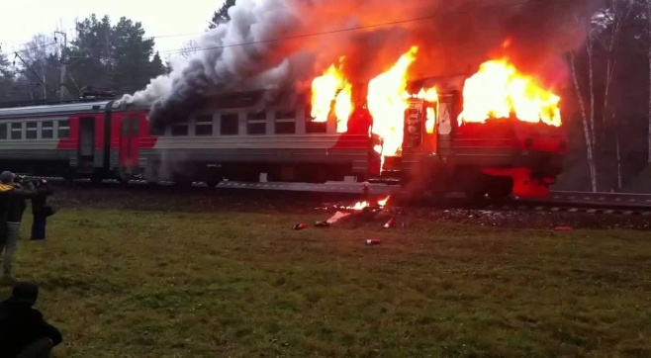
Закрыть нос и рот тканью (полотенцем, наволочкой, простынёй, одеждой), смоченной водой, чтобы отравляющие вещества не попали в дыхательные пути.
Стараться не паниковать. Детям обязательно слушаться взрослых, не убегать от них.
Не открывать окна, чтобы от притока кислорода не усилилось загорание.
В полупустых вагонах лучше передвигаться, наклонившись ближе к полу или на коленях, так как задымлённость внизу намного меньше.
При возникновении пожара в движущемся поезде перейти в соседний вагон, желательно по направлению движения, поскольку огонь будет захватывать вагоны в противоположную сторону. Переходя в другие вагоны, плотно закрывать за собой дверь.
Не выпрыгивать из вагона движущегося поезда и не пытаться выбраться на крышу — это опасно!
В остановившемся поезде выйти из вагона, по возможности — на ту сторону, где нет железнодорожных путей. Не разбегаться в разные стороны.
Не пытаться спасать из огня свои вещи, если это угрожает безопасности.
Что нельзя делать в поезде:
Не применять для освещения открытый огонь (свечи без фонарей, керосиновые лампы и т.п.).
Не курить в неустановленных для этих целей местах. Разрешается курить только в нерабочем тамбуре, оборудованном пепельницами.
Не загромождать вещами пути эвакуации пассажиров (коридор и тамбуры вагона).
Не перевозить в поезде легковоспламеняющимися жидкостями, взрывоопасными материалами.
При возникновении пожара в поезде пассажирам рекомендуется:
Использовать огнетушители и подручные средства (одеяла, мокрые тряпки и т.п.) для попытки потушить огонь.
Ответственность граждан за нарушение требований
пожарной безопасности
Административная ответственность:
В частности – за нарушение частью 1
статьи 20.4 КоАП предусмотрено предупреждение или административный штраф: для граждан в размере до 15 000;
Уголовная ответственность:
– ст. 167 УК РФ предусмотрено наказание: лишением свободы до 5 лет;
– ст. 219 УК РФ предусмотрено наказание:
лишением свободы до 5 лет;
– ст. 281 УК РФ («Диверсия») совершение взрыва, поджога или других действий - наказывается лишением свободы на срок до двадцати лет.

